Slide 1
ANEVRİZMALAR
Tanım
Sınıflama
Patogenez
Lokalizasyonuna göre anevrizmalar
Abdominal aorta anevrizması
Torakoabdominal aorta anevrizması
İliak anevrizmalar
Femoral anevrizmalar
Popliteal anevrizmalar
Subklavian anevrizmalar
Aksiller anevrizmalar
Brakial anevrizmalar
Radio-ulnar anevrizmalar
Visseral anevrizmalar

Slide 2
ETYOLOJİK SINIFLAMA
Dejeneratif
Nonspesik-ateroskleroz, Fibromusküler Displazi
Konjenital
İdiopatik, Tuberous Sklerans, Turmer sendromu
Konnektif Doku Hastalıkları
Marfan, Ehlers-Danlos, Kistik Medial Nekroz
İnfeksiyöz
Bakteri, mantar, sifiliz enfeksiyonları
İnflamatuar
Behçet, Takayasu, Kawasaki, PAN, SLE, Periarteryel
Diseksiyon
Post-stenotik
TOS, koarktasyon
Pseudo anevrizma
Travma, paraanastomotik
Diğer
Notes:
Nedeni Tam olarak bilinmemekle birlikte anevrizma arterin dejeneratif hastalığı olarak bilinir. Sıklıkla aterosklerozla birlikte olması etyolojide aterosklerozun rolünü güçlendirir. Ailevi yatkınlığının aort anevrizmalarında %15-25 oranında olması genetik faktörleri işaret eder.

Slide 3
ANATOMİK SINIFLAMA
Aortoiliak anevrizmalar
Abdominal aorta anevrizması (AAA) %65
Torasik aorta anevrizmaları %19
AAA+İliak arter anevrizmaları %13
Torakoabdominal aorta anevrizmaları %2
İzole iliak arter anevrizmaları %1
Periferik arter anevrizmaları
Popliteal arter anevrizmaları %70
Femoral arter anevrizmaları
Viseral arter anevrizmaları

Slide 4
ANEVRİZMA NEDEN ÖNEMLİ??
Rüptür
Tromboz
Distal emboli
Kolesterol embolizmi
Bası
Fistülizasyon (duodenum)
AV Fistül
Notes:
Rüptür en önemli ve tehlikeli komplikasyondur. Rüptür anevrizmanın lümendeki kan basıncına dayanamaması ve duvar bütünlüğünün bozulup kanın dışarı çıkmasıdır.

Slide 5
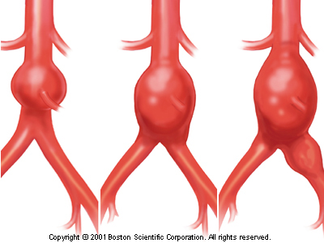
AAA
>55 yaş ölümlerinin %1.5 i AAA rüptürü
En sık ölüm nedenlerinde 13.
>50 yaş >3 cm lik AAA %3-10
Erkek:Kadın = 4:1
Risk faktörleri:
Sigara x 5.6
Yaş x 1.7
Ailede AAA x 2
Koroner arter hastalığı x 1.6
KOAH x 1.3
Notes:
Arteryel anevrizmalar içinde en sık görülenidir. Abdominal aortanın 3 cm den daha genişlemesi AAA olarak tanımlanır. Genelde renal arterlerin altında başlayıp aort bifurkasyonunda sonlanır.

Slide 6
KLİNİK TABLO
Klinik Belirtiler
Asemptomatik
Semptomlar
KARINDA NABIZ HİSSİ
Kompresyon belirtileri
İntestinal obstrüksiyon
Üriner obstrüksiyon
İlio-kaval obstrüksiyon
SIRT AĞRISI/BEL AĞRISI
Distal embolizasyon %2-5
Alt ekstremite iskemisi
Halsizlik, kilo kaybı, ağrı
Muayene bulguları
Aterosklerotik hasta
PULSATİL KİTLE
Üfürüm
Distal iskemi
Periferik anevrizmalar
Mavi parmak
Notes:
Nadiren karın ağrısı yada vertebra erozyonuna bağlı bel ağrısı yapar. Semptomatik anevrizma yarı akut ve ciddi bir durumu tanımlamak için kullanılır. Genişlemekte olan anevrizma ani , şiddetli bel-karın-kasık ağrısı bazen de senkop oluşturabilir ki bu tablo çoğu kez rüptür öncesidir.
AAA FİZİK MUAYENE ile tanınır. Hastaların %70’inde karında pulsatil kitle bulunur.

Slide 7
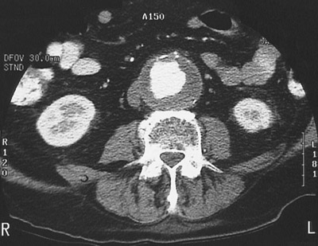
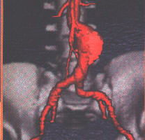
TANI NASIL KESİNLEŞTİRİLİR?
Anevrizmanın varlığının ispatı
USG
BT, MRI
Anevrizmanın değerlendirilmesi
Kontrastlı Bilgisayarlı Tomografi
MRI
Aortografi
Notes:
Düz- direkt karın grafilerinde anevrizma duvarındaki kalsifikasyon görülebilir. Tanı Usg ile desteklenir. Ancak anevrizmanın çevre dokular ve organlarla ilişkisini değerlendirmek için CT çekilir. Tanı ve tedavi açısından arteriografi rutin olarak uygulanmaz. Visceral ve periferik arter hastalığı varlığında yararlıdır.

Slide 8
AAA TEDAVİSİ Medikal tedavi/Takip
Endikasyon:
Rüptür riski düşük anevrizmalar
Asemptomatik anevrizmalar
Tedavi
Risk faktör azaltılması
Beta blokür (propranolol) Etkisiz
Statin(simvastatin):ASO’un progresyonu azaltır.MMP inhibitörü
Doxycyline-MMP inhibitörü, Macrolid(azitromisin)
Takip
Aralıklı BT
Notes:
AAA tanısı konduktan sonra yandaş hastalıklar ve riskler belirlenerek hastanın tedavisi planlanır. Tedavide temel amaç rüptürü engelleme semptomatik ve rüptür riski yüksek anevrizmaları tedavi etmektir. Anevrizma çapı rüptür riski için en önemli faktör olduğundan 5-6 cm’yi aşan anevrizmalar asemptomatikte olsa ameliyat edilmelidir. Yine çapa bakmaksızın semptomatik yani ağrı, bası, distal embolizasyon yada fistül gibi belirti bulgu yada komplikasyona yol açan anevrizmalar tedavi edilmelidir.
Küçük ve rüptür riski düşük asemptomatik anevrizmalı hastalar medikal tedavi altında takip edilebilir. Sigara bırakılması, hipertansiyon ve diğer risk faktörlerinin kontrol altına alınması sağlanır. Anevrizma genişleme hızının spesifik olarak durdurulamsına ait çalışmalar halen devam etmektedir.

Slide 9
RÜPTÜR
Klinik Belirtiler
Karında/Belde /Sırtta ani ağrı
Karında pulzatil kitle
Geçici Hipotansiyon ...... Şok
Karında hassasiyet
Geçici şuur kaybı/bayılma
Notes:
Tüm anevrizma rüptürlerinde standart bir klinik yoktur.Ancak karın-sırt ağrısı ile gelen hipotansif hastada karında pulasatil kitlede varsa AAA rüptürü öncelikle düşünülmelidir. Bu tip hastalarda kanamayı artırmamak için karın son derece yumuşak hareketlerle muayene edilmelidir.

Slide 10
AAA TEDAVİSİ Cerrahi Tedavi
Endikasyonlar:
Semptomatik AAA
Komplikasyon oluşturmuş AAA
Rüptüre AAA
Rüptür riski yüksek anevrizma: >5.5 - 6 cm çap
Tedavi
Açık cerrahi: Anevrizmanın greft ile onarımı
Endovasküler Anevrizma onarımı

Slide 11
AAA TEDAVİSİ - SONUÇLAR
Morbidite
MI %2-8
Pulmoner Yet. %8-12
Böbrek Yet. %5-12
DVT %8
Bacak iskemisi %1-4
Kolon iskemisi %1
Mortalite
Elektif cerrahi %3
Acil cerrahi %25
Rüptür Mortalite %54
5 Yıllık sağkalım %70
10 yıllık sağkalım %40

Slide 12
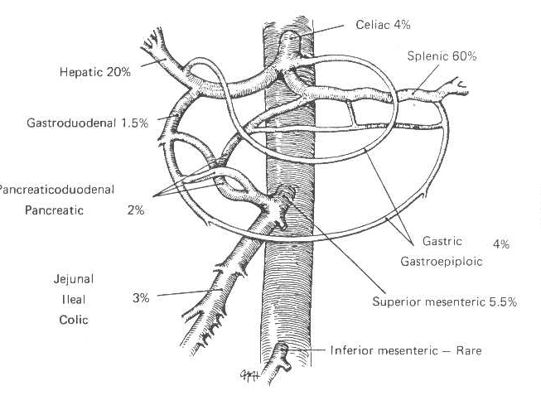
Visseral Arter Anevrizmaları

Slide 13
Splenik Arter Anevrizmaları
Etyoloji
Fibromüsküler displazi
Nonspesifik
Portal hipertansiyon
Gebelik
Klinik belirtiler:
Asemptomatik
Bası
Karın ağrısı
Rüptür %2
Tanı:
Direkt grafilerde kalsifikasyon
BT
Anjio
Tedavi
Ligasyon
Endovasküler embolizasyon

